Slide 1


Slide 2


Manual de Usuario

Slide 3
Índice
Developer Portal
Crear cuenta de inicio / iniciar sesión
Registrar aplicaciones suscriptoras
Asignar plan a la aplicación

Slide 4
Developer Portal
El Developer Portal es una plataforma web centralizada (un punto de acceso único) que un proveedor de APIs crea para sus desarrolladores (internos o externos).
Incluye documentación detallada, ejemplos de código, gestión de claves de acceso y herramientas para probarlas, lo que facilita la integración, acelera el desarrollo, y garantiza que los desarrolladores tengan todo lo necesario para usar las APIs de manera eficiente y segura.
https://web-apic-portal.gruposancorseguros.com/apissa/pre-catalog/product

Slide 5
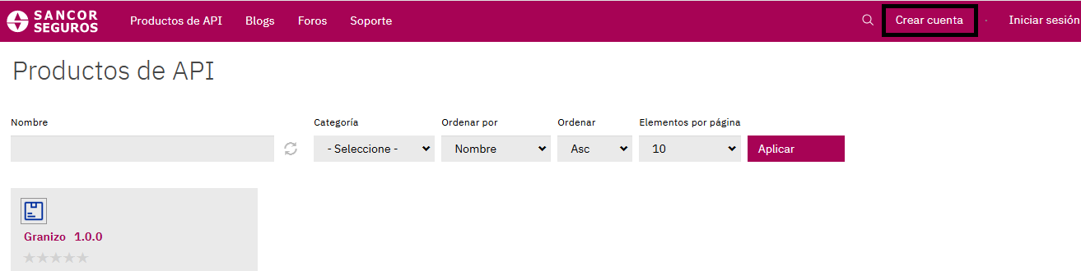
Crear cuenta e iniciar sesión
Ingresar al portal, en el margen derecho seleccionar “Crear Cuenta”
Completar los datos requeridos
Verificar que el correo electrónico esté vigente ya que recibirá la confirmación de cuenta en dicho correo.
Una vez confirmado el mail, deberá loguearse en la plataforma, ingresando el nombre de usuario y password informados.

Slide 6
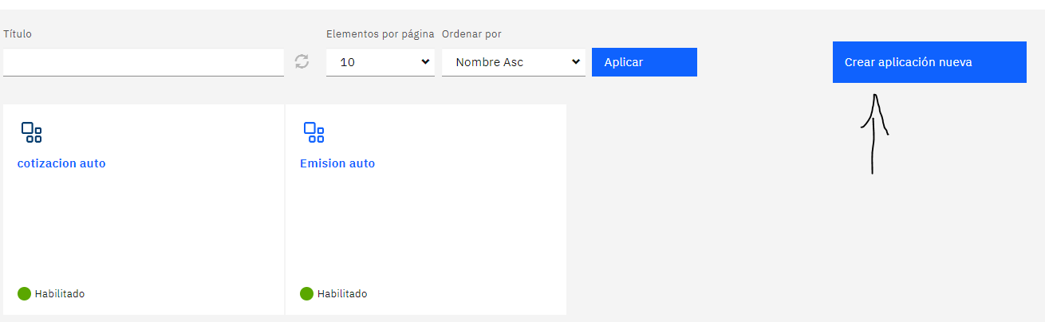
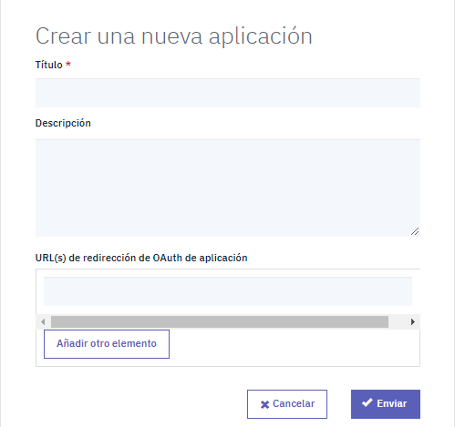
Registrar aplicaciones suscriptoras
1. Luego de loguearse, deberá acceder a la opción de menú “Aplicaciones” para poder dar de alta a la aplicación que tendrá los permisos para consumir las Apis
2. Ingresando el nombre de la Aplicación y URL del servicio a consumir, deberá presionar el botón “Enviar” y se crearán la Clave y Secreto de la API.
3. INFORMACIÓN IMPORTANTE: Deberá guardar los valores Clave y Secreto de la API. Tener en cuenta que el dato “Clave”, es el que le permitirá hacer las invocaciones a las APIs, enviándolo en el header X-IBM-Client-Id, como gss_apiclient_id

Slide 7
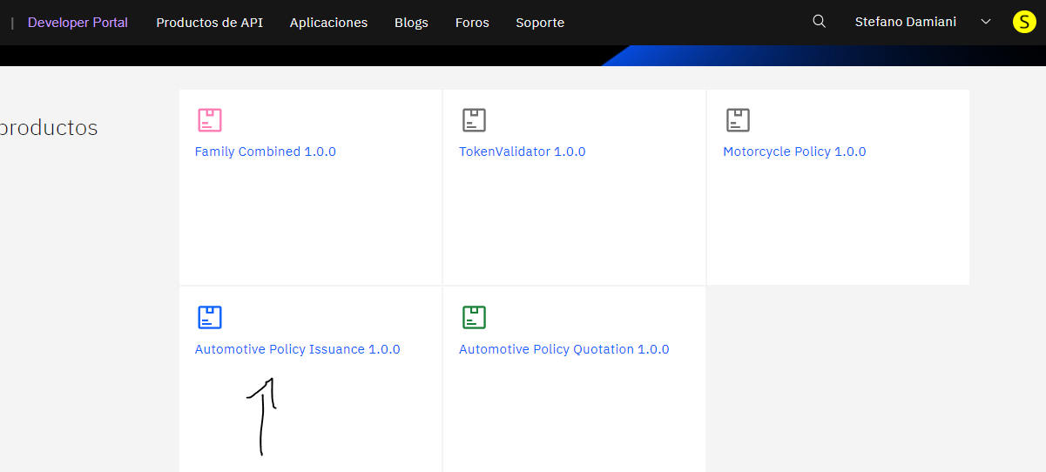
Asignar Plan a la Aplicación
4. Una vez registrada la Aplicación, deberá asignarle un Plan.
¿Cómo Asignar un Plan?
Clikeando sobre el producto al cual se quiere asignar la aplicación creada anteriormente. Ej.:

Slide 8
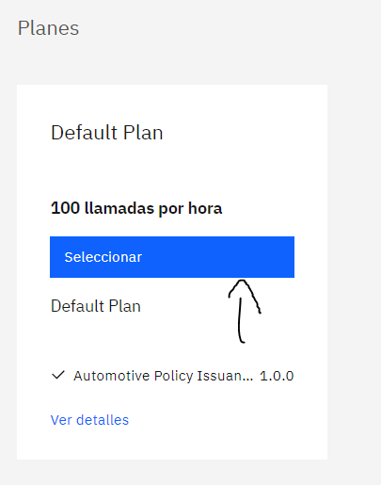
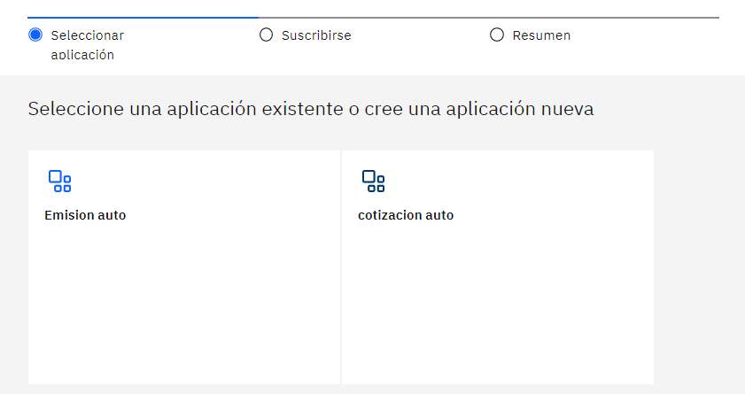
Asignar Plan a la Aplicación
5. Deberá seleccionar e ingresar al producto que necesite consumir.
6. Luego suscribirse al plan, seleccionando la aplicación creada anteriormente.

Slide 9
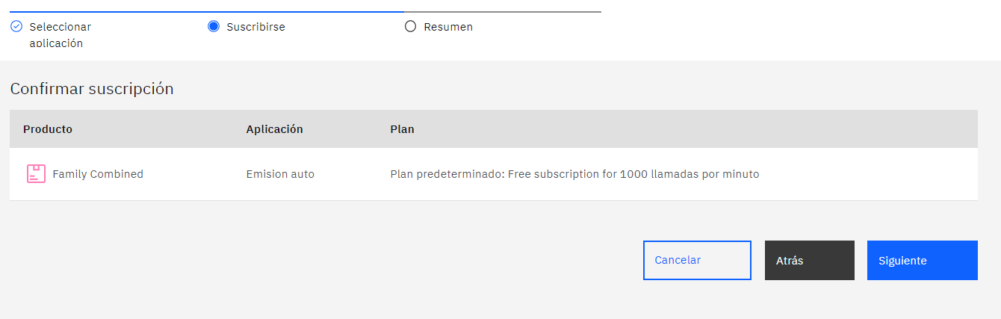
Asignar Plan a la Aplicación
7. Se suscribe haciendo clic en la palabra “siguiente”, hasta finalizar.
8. Finalizados todos los pasos expuestos anteriormente, Ud. podrá consumir las APIS definidas dentro del producto, pero deberá tener en cuenta, que además, necesitará tener habilitados el usuario y password asociados al intermediario, los mismos son creados por la Compañía.
9. Si ud. no cuenta con esa habilitación, podrá solicitarla por medio de un SOLHDG. El pedido debe gestionarlo el intermediario ingresando al Portal Intermediarios, en el Módulo Contacto – Herramientas de Gestión.

